Slide 1

ATUAÇÃO DA DEFESA CIVIL NA GESTÃO DE RISCOS ENVOLVENDO PRODUTOS PERIGOSOS

Slide 2

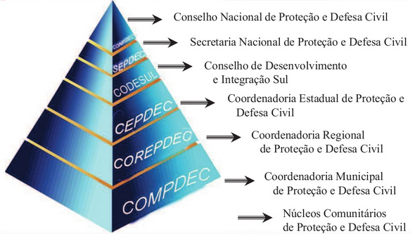

SISTEMA NACIONAL DE PROTEÇÃO E DEFESA CIVIL

Slide 3
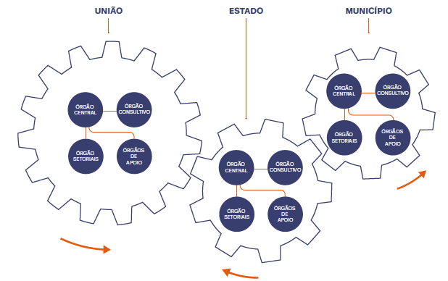
SISTEMA ESTADUAL DE PROTEÇÃO E DEFESA CIVIL
Lei Estadual 19.848, de 03 de maio de 2019.
Integra a Governadoria
Decreto 9557/2013 – Regulamento do SEPDEC
CEPRODEC - órgão colegiado
CEDEC - órgão central
CORPDEC´s - órgãos regionais
COMPDEC´s - órgãos municipais
Órgãos setorias (3 esferas)
CEPED - órgão de assessoramento
Fonte: Livro Base/2017

Slide 4
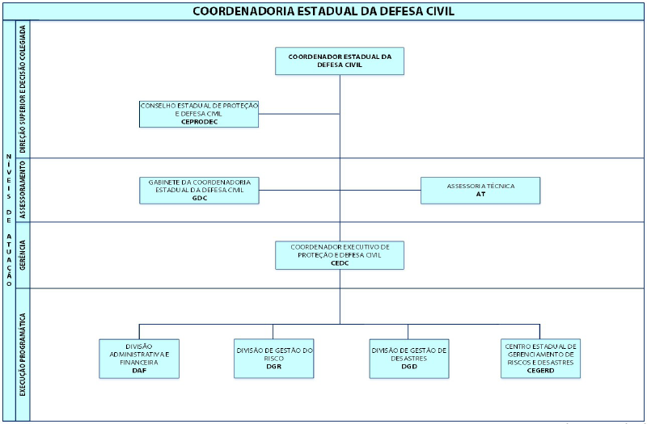
ESTRUTURA DA CEDEC

Slide 5
PARTICULARIDADES DO PARANÁ
A Política Estadual de Proteção e Defesa Civil (Lei 18.519/15)
RISCO DE DESASTRE, previsão nos planejamentos setoriais;
SCI, emprego como ferramenta de gerenciamento;
SISDC, como ferramenta de gestão de proteção e defesa civil;
PLANCON´s, nos municípios;
CORPO DE BOMBEIROS, execução das ações de proteção e defesa civil.
CEDEC
Apoio aos Municípios
Articulação Institucional

Slide 6
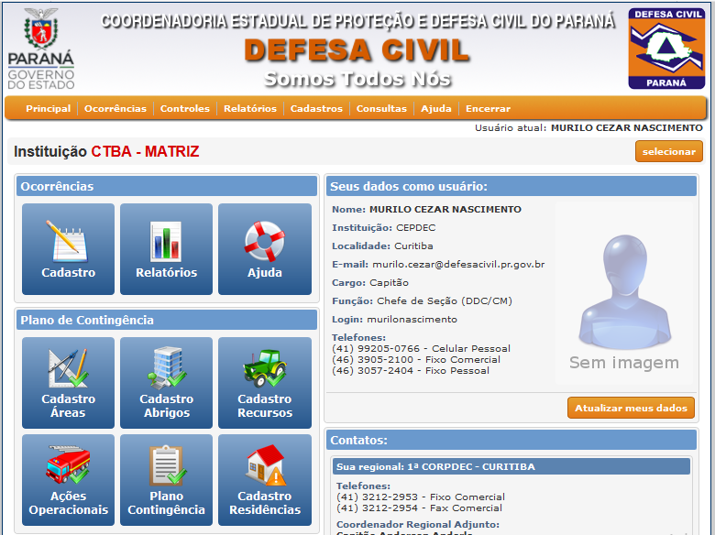
PARTICULARIDADES DO PARANÁ
Adoção do Sistema Informatizado de Proteção e Defesa Civil – SISDC*, como ferramenta de gestão de proteção e defesa civil.
* O SISDC é a ferramenta já consagrada e premiada internacionalmente do Estado do Paraná para a gestão dos desastres e seus riscos.

Slide 7

PARTICULARIDADES DO PARANÁ
Previsão do desenvolvimento pelos municípios:
Plano Diretor Municipal – PDM : incorporar as ações de proteção e defesa civil ao planejamento municipal;
Plano Municipal de Contingência de Proteção e Defesa Civil.
Objetivo: estimular o pensamento, planejamento e organização municipal frente a desastres;

Slide 8

PARTICULARIDADES DO PARANÁ
Legalmente, a execução das atividades de proteção e defesa civil é competência dos Corpos de Bombeiros Militares,
As Coordenadorias Regionais de Proteção e Defesa Civil no Paraná são operacionalizadas pessoal e administrativamente pelo Corpo de Bombeiros.

Slide 9
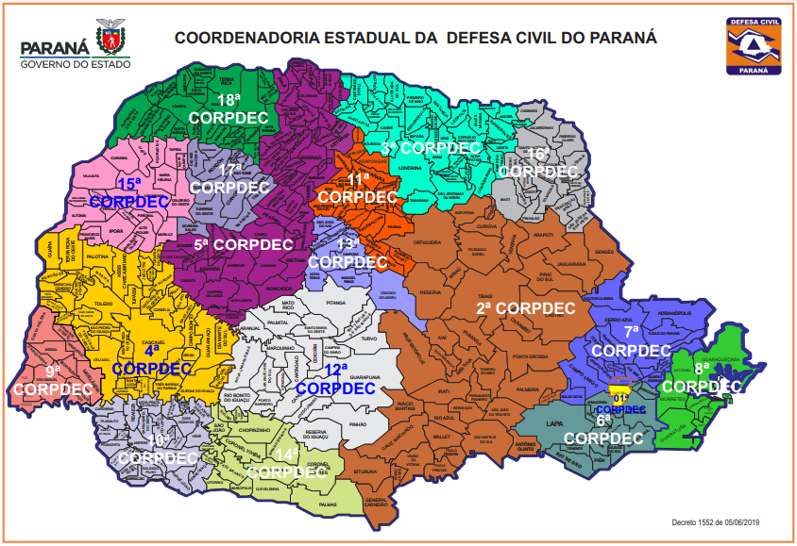
PARTICULARIDADES DO PARANÁ
Legalmente, a execução das atividades de proteção e defesa civil é competência dos Corpos de Bombeiros Militares,
As Coordenadorias Regionais de Proteção e Defesa Civil no Paraná são operacionalizadas pessoal e administrativamente pelo Corpo de Bombeiros.

Slide 10

COMISSÃO ESTADUAL P2R2
Decreto Estadual nº 7.117, foi criada a Comissão Estadual de Prevenção, Preparação e Resposta a Emergências Ambientais com Produtos Químicos Perigosos (P2R2).
Caráter consultivo e deliberativo.
Objetivos: promover a discussão, integração, coordenação, propor normas, articular e propor parcerias, identificar demandas

Slide 11
COMPOSIÇÃO
• Corpo de Bombeiros – CB/PMPR; Polícia Militar do Paraná - PMPR; • Batalhão de Polícia Ambiental - BPAmb; • Batalhão Polícia Rodoviária - BPRv; • Polícia Científica; • Policia Rodoviária Federal - DPRF; • Secretaria de Estado da Saúde – CIEVS; • Instituto Ambiental do Paraná – IAP; • Departamento de Estradas de Rodagem – DER; • Companhia Paranaense de Abastecimento – SANEPAR; • Instituto Tecnológico SIMEPAR; • Secretaria de Estado da Fazenda – SEFA – Receita Estadual; • Conselho Regional de Química; • Secretaria de Estado da Comunicação Social – SECS; • Secretaria de Estado do Abastecimento – SEAB; • Instituto Brasileiro do Meio Ambiente e dos Recursos Naturais Renováveis – IBAMA; • Agência Nacional de Transporte Terrestre – ANTT; • Agência Nacional de Transporte Aquaviario – ANTAQ; • Instituto de Pesos e Medidas – IPEM; • Conselho Regional de Engenharia, Arquitetura e Agronomia – CREA/PR; • Departamento Estadual de Trânsito – DETRAN; • Exército Brasileiro; • Ministério Público do Paraná – MP/PR; • Serviço Social do Transporte, Serviço Nacional de Aprendizado do Transporte – SEST/SENAT; • Departamento Nacional de Infraestrutura e Transportes – DNIT.

Slide 12
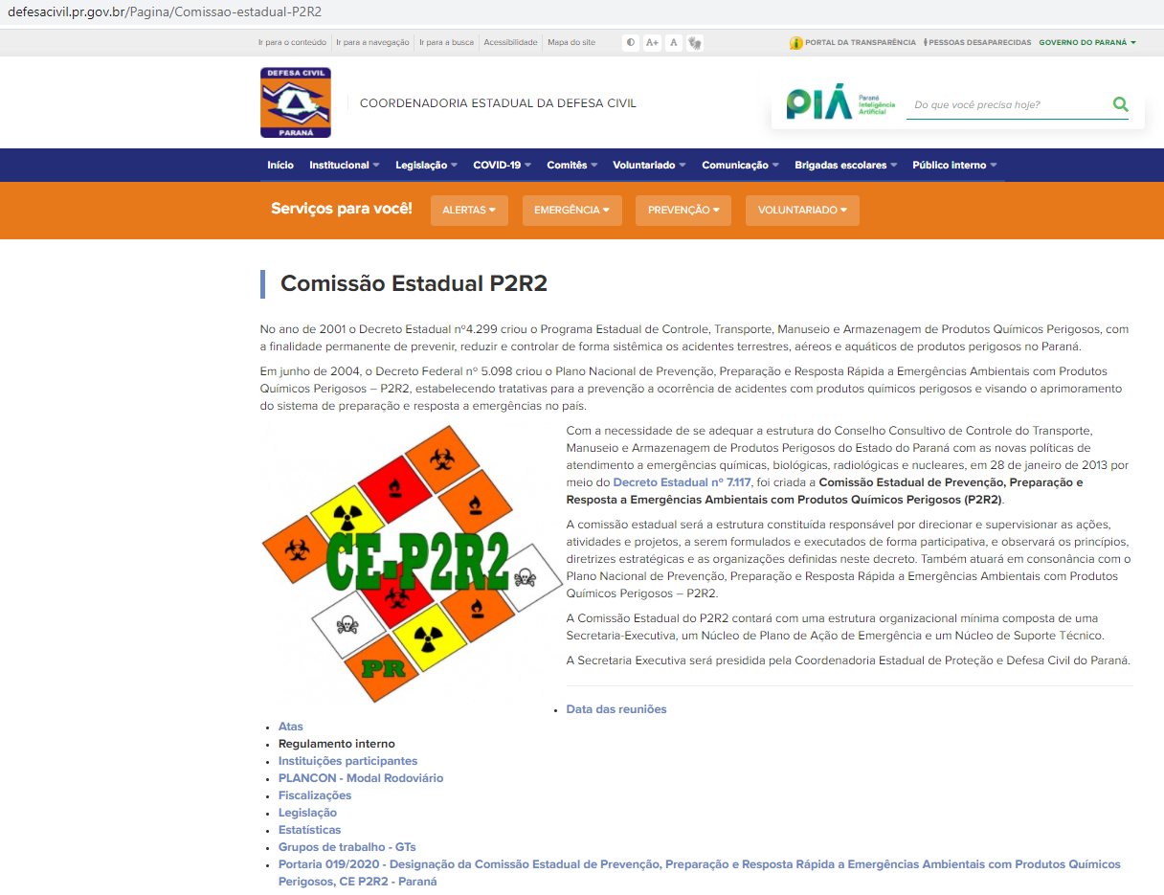
GRUPOS DE TRABALHO
Rodoviário
Ferroviário
Aquaviário
Empresas
Insumos Agrícolas

Slide 13
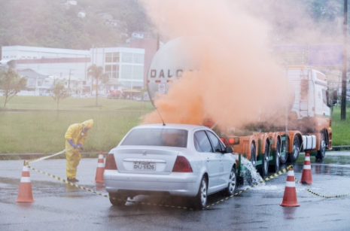
Necessidades para próximas concessões - PRAÇAS
Adoção por parte do concessionado de estrutura de resposta para o primeiro atendimento a emergências envolvendo produtos perigosos, sendo:
serviço disponibilizado 24 horas por dia;
atendimento em todo trecho concessionado em tempo adequado;
equipe treinada para primeira intervenção;
equipamentos específicos para atuação;
contrato para possível destinação de resíduos .

Slide 14
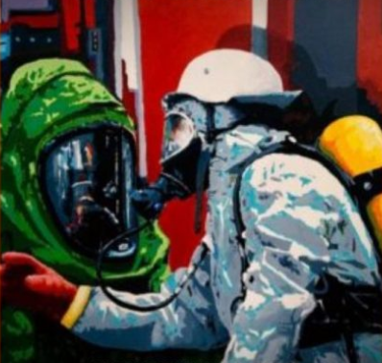
Necessidades para próximas concessões – BOMBEIROS
Fornecimento de materiais, equipamentos e veículos para apoio suplementar nos atendimentos (conforme necessidades da corporação);
Viabilizar emprego de recursos para estrutura de treinamento;

Slide 15
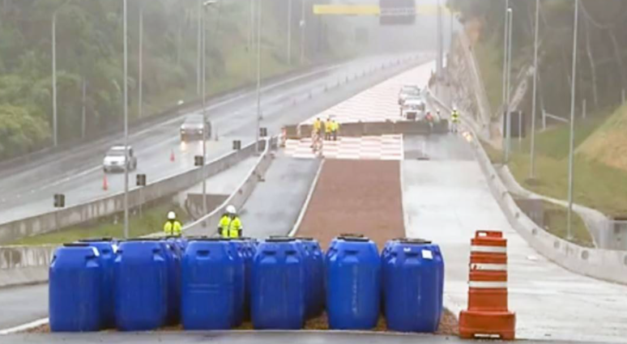
Necessidades para próximas concessões - OBRAS
Áreas de escape: com base nos registros e pontos críticos definidos pelos órgãos de fiscalização;
Bacias de contenção: nos locais identificados como ambientalmente frágeis e com registros de acidentes pelos órgãos ambientais;
Manutenção periódica das bacias de contenção;
Intensificação da sinalização em pontos sensíveis;

Slide 16
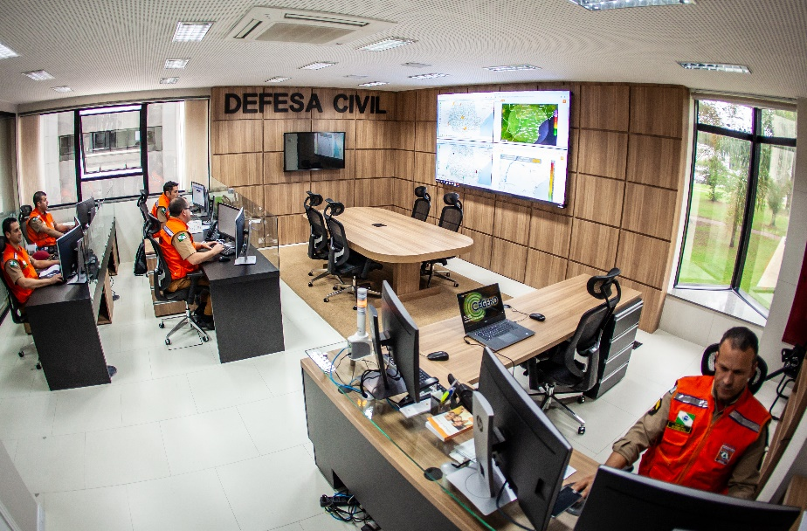
Necessidades para próximas concessões – DEFESA CIVIL
Compartilhamento das imagens das câmeras das rodovias com CEGERG;
Implantação de câmeras OCR, com integração de dados – cargas perigosas;
Repasse de informações de acidentes por web service;

Slide 17
Contato
Capitão QOBM Murilo Cezar Nascimento
COORDENADORIA ESTADUAL DA DEFESA CIVIL
Divisão de Gestão de Riscos
Palácio das Araucárias
Rua Jacy Loureiro de Campo, s/n° - 80530-140 - Curitiba - PR
41 3281-2513
E-mail: reducaoderiscos@defesacivil.pr.gov.br

